Slide 1
Raspberry Pi를 사용한 자율주행 자동차 설계
팀 음주운전
강대욱, 최명수, 한상훈

Slide 2
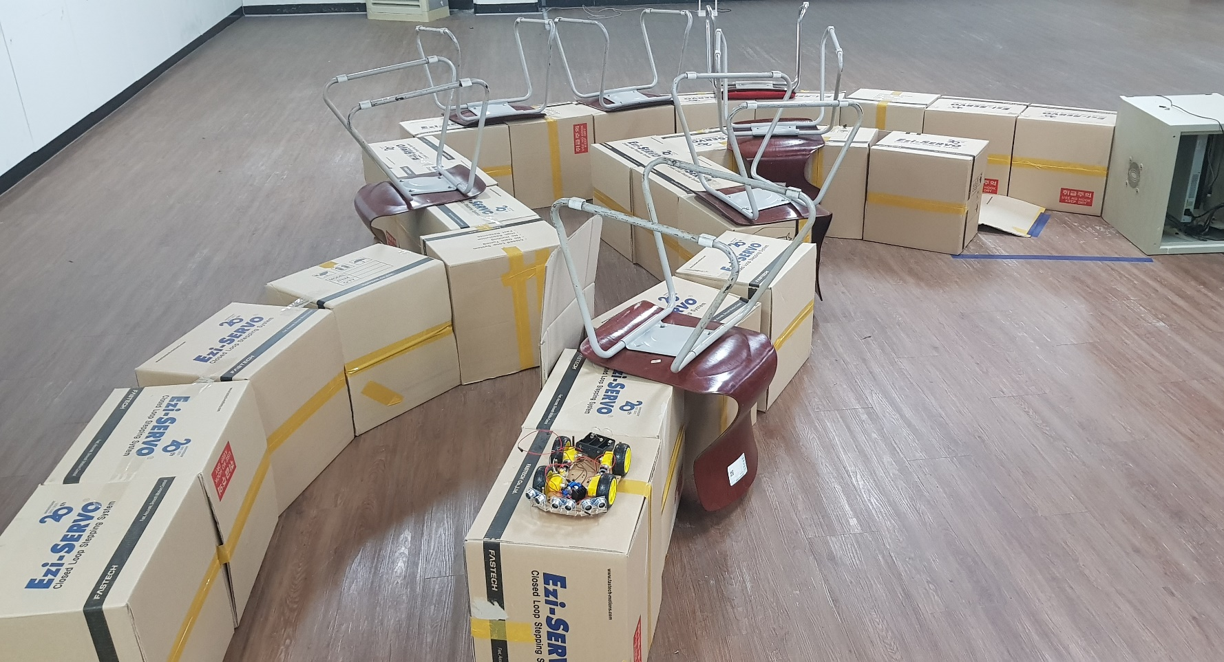
목표
특정 트랙을 충돌 없이 주행하는 자율주행 자동차 제작

Slide 3
아이디어
초음파 센서의 거리 값을 토대로 모터 제어
Python RPi 라이브러리로 Raspberry Pi GPIO 제어
여러 초음파 센서 값을 동시에 읽을 수 있도록
Threading 라이브러리 사용

Slide 4
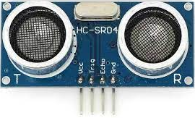
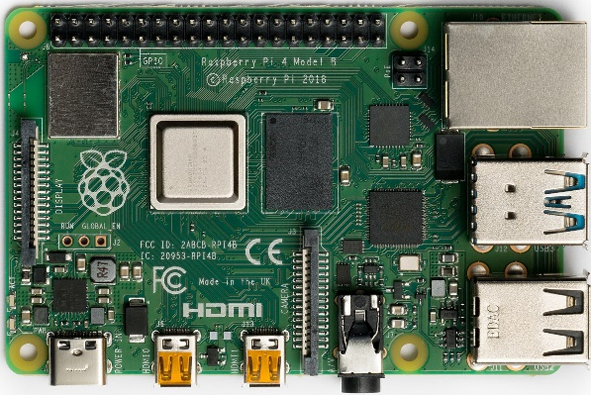
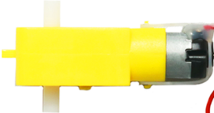




회로 다이어그램
(L298N)
(HC-SR04)
모터 드라이버
초음파 센서
Left
Front
Right
모터 제어
DC 모터
전원 공급 및 GPIO 핀 연결
보조 배터리
Raspberry Pi 4
상세 스펙
12V 배터리

Slide 5
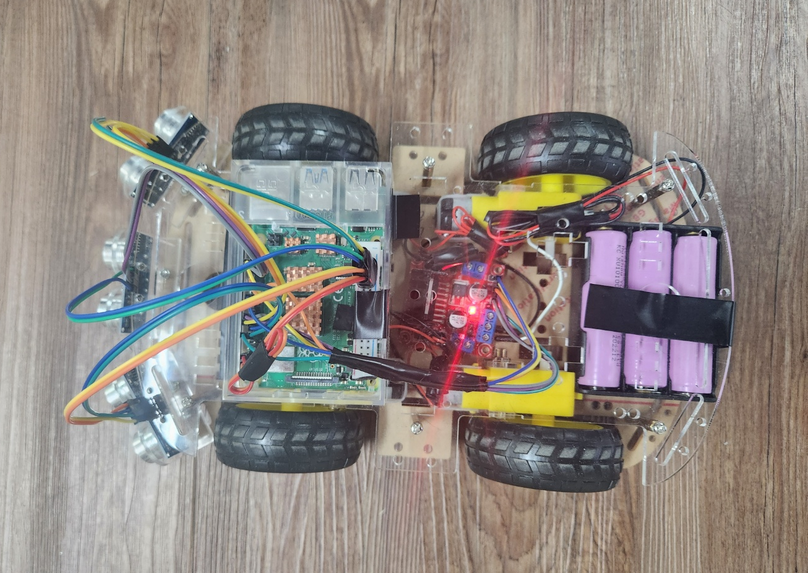
완성 모습

Slide 6
주행 알고리즘 (pseudo-code)
GPIO pin 초기화
초음파 센서 스레드 초기화
초음파 센서 스레드 시작
try
while true do
if 왼쪽, 앞쪽, 오른쪽 모두 뚫려있음 then
앞으로 직진
elif 왼쪽은 막혀있는데 오른쪽이 뚫려있음 then
우회전
elif 오른쪽은 막혀있는데 왼쪽이 뚫려있음 then
좌회전
elif 왼쪽, 앞쪽, 오른쪽 모두 막혀있음 then
while 앞쪽과 오른쪽이 뚫릴 때까지 do
우회전
end while
end while
except KeyboardInterrupt
Clean up GPIO

Slide 7
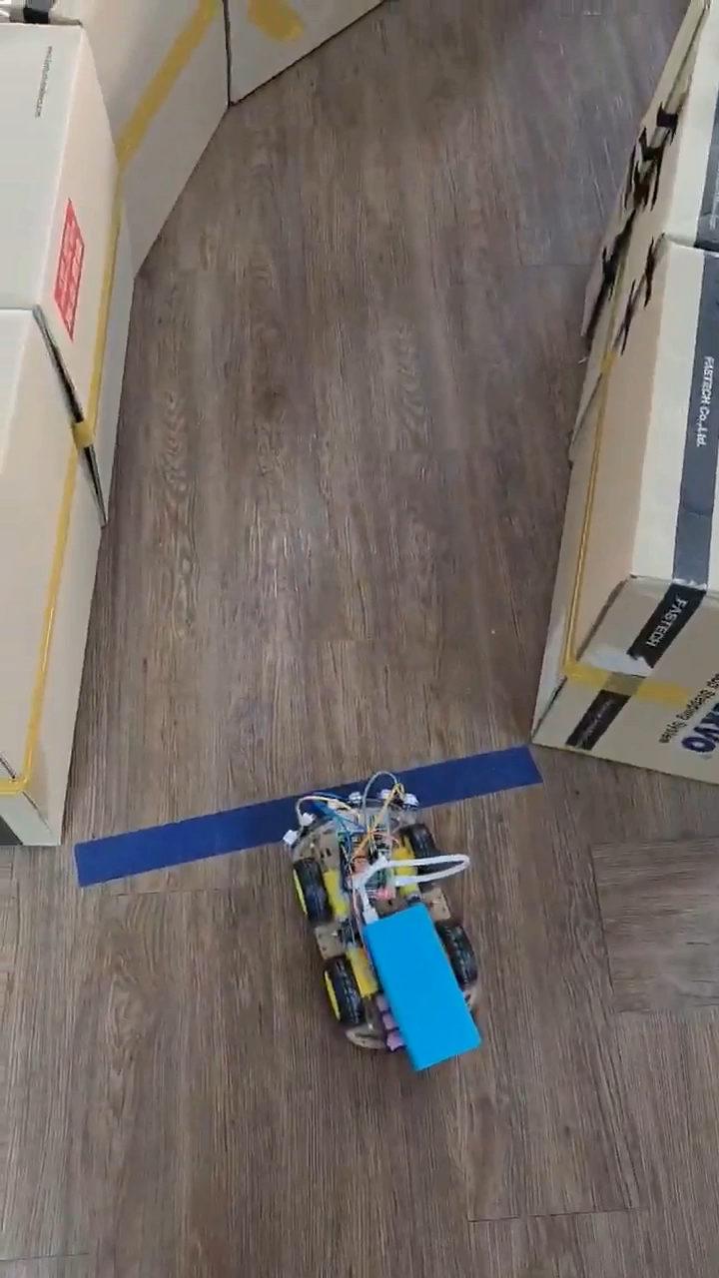
주행 영상

Slide 8
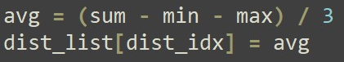
시행 착오 - 1
초음파 센서의 이상값이 간헐적으로 측정되어 모터를 이상 동작하게끔 만듦
5개의 연속적인 센서 값 중
최댓값과 최솟값을 제외한 후,
나머지 3개의 값을 평균해 읽음

Slide 9
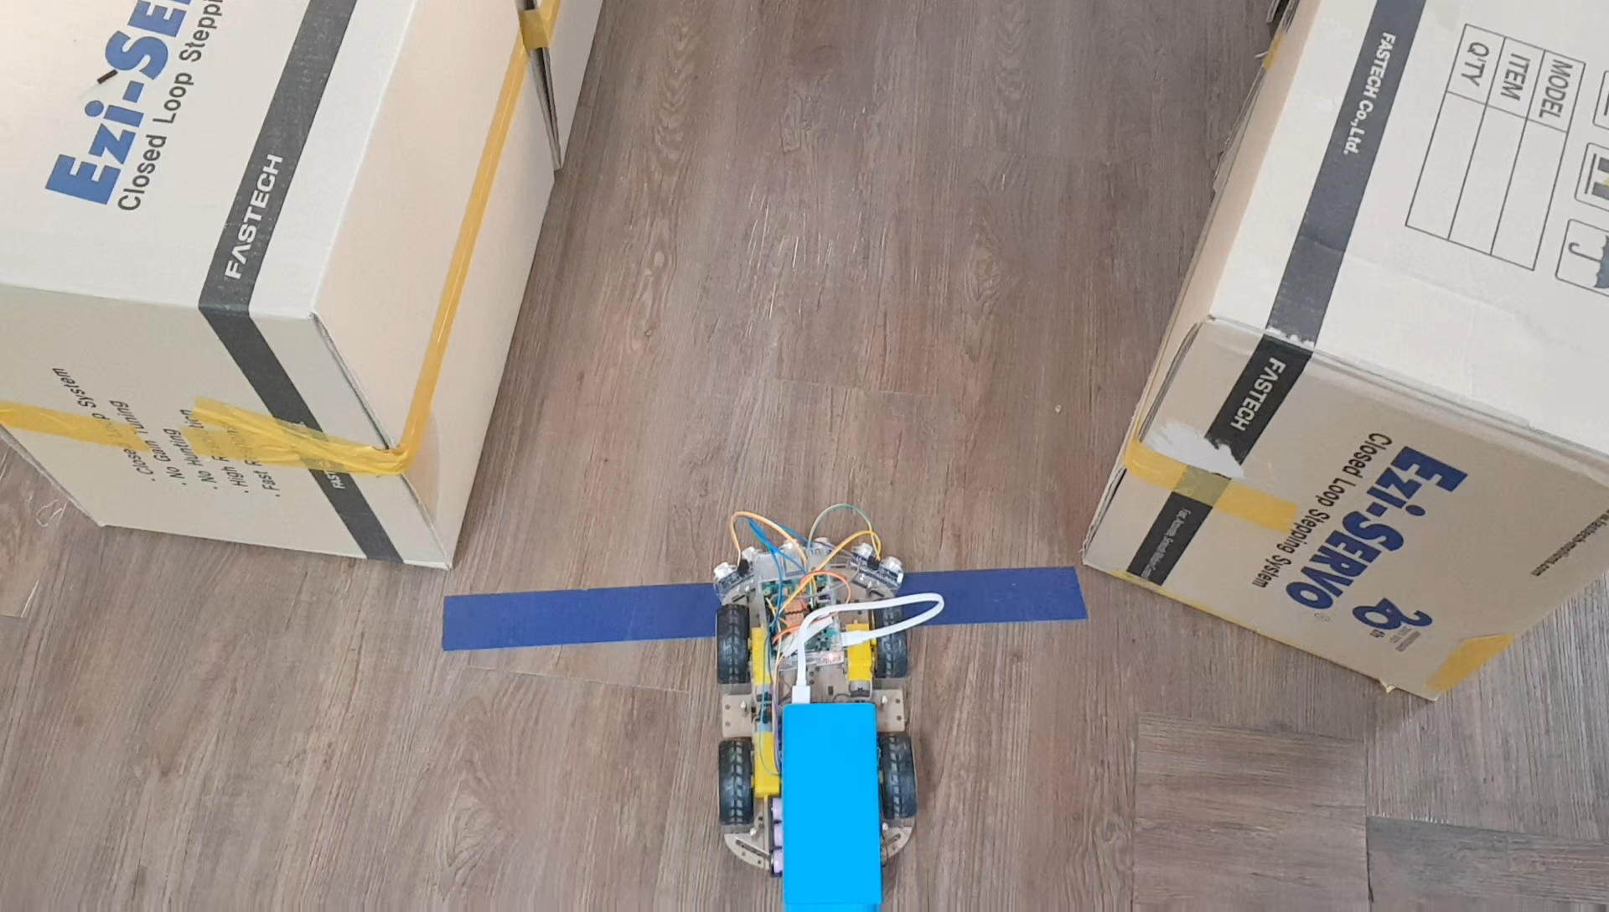
시행 착오 - 2
때때로 오른쪽으로 도는 직각 코스를 빠져나가지 못함
모든 방향이 막혀 있을 때의
경우를 고려해서 해결
(직각 코스의 경우 필연적으로
모든 방향이 막혀 있는 때가 존재)

Slide 10
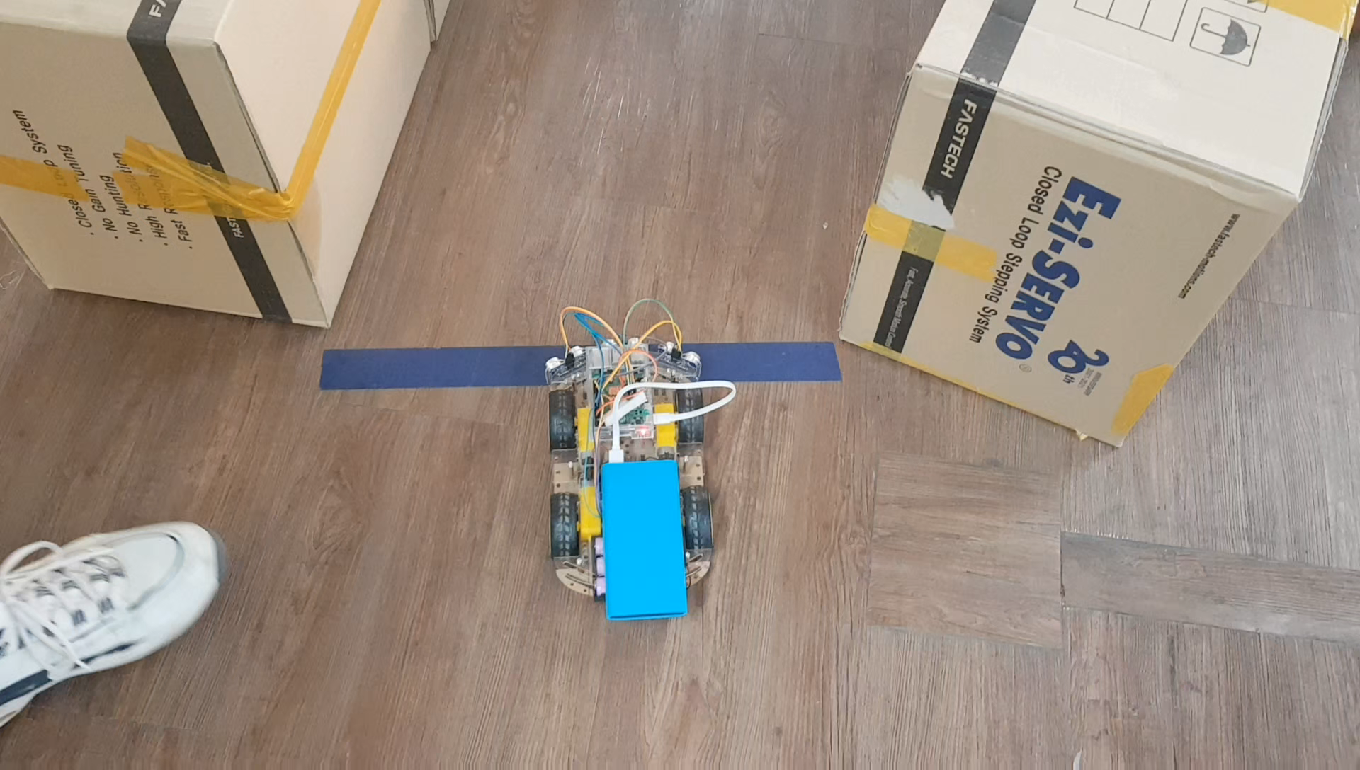
시행 착오 - 3
커브에서 돌기 직전에 충돌이 일어남
관성에 의해 충돌이 먼저 일어난다고 판단,
센서의 문턱값을 높이고 모터 속도를 줄여서 해결

Slide 11
감사합니다!

